Slide 1
Космическая азбука
Русский язык и литература. 8 класс

Slide 2
Сегодня на уроке вы:
- познакомитесь с «космическими» словами;
- определите стилистические особенности текстов официально-делового стиля (автобиография).
Вы научитесь:
- создавать тексты официально-делового стиля
(автобиография);
- использовать глаголы движения.

Slide 3
Задание 1
Ключевые слова:
Галактика, звезда, планета, скафандр, иллюминатор.

Slide 4
Что вы знаете о понятиях галактика, звезда, планета? Соотнесите термины и значения.
Термин | Значение
Галактика | небесное тело, видимое простым глазом в форме светящейся точки на небе
Звезда | тип небесного тела
Планета | звездная система Вселенной

Slide 5

Проверим
Термин | Значение
Галактика | звездная система Вселенной
Звезда | тип небесного тела
Планета | небесное тело, видимое простым глазом в форме светящейся точки на небе

Slide 6
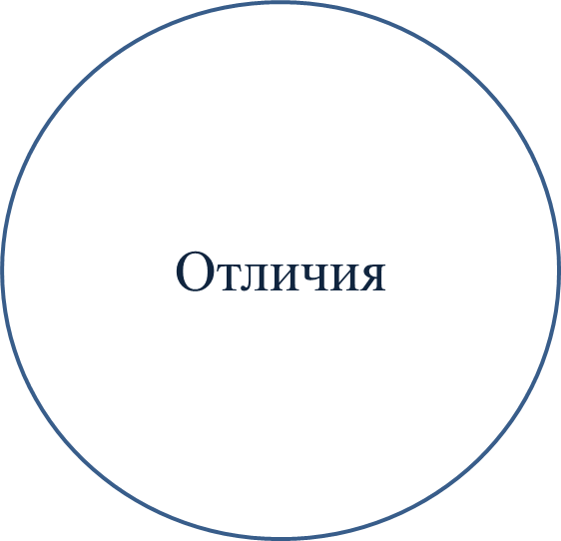
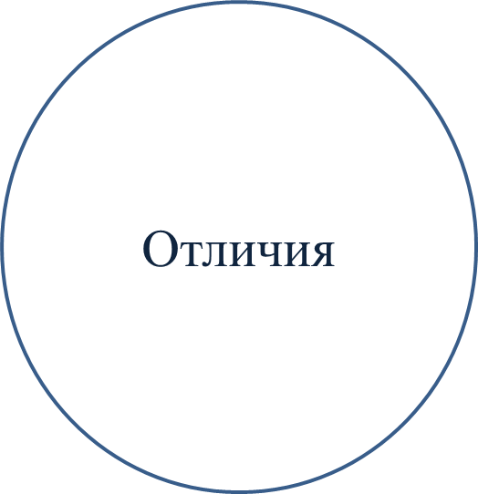
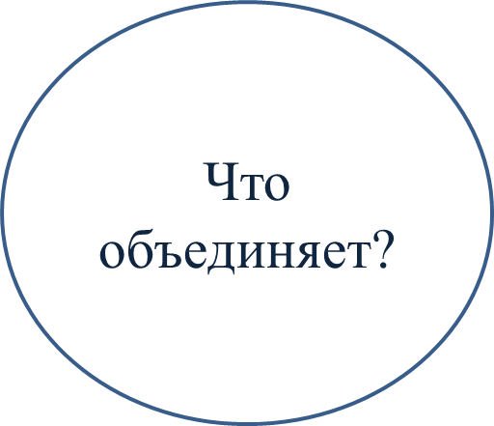
Задание 2
Сравните два текста. Какой из них относится к официально-деловому стилю, а какой к публицистическому? Заполните диаграмму Венна.
Диаграмма Венна

Slide 7
Текст 1
Токтар Аубакиров
Будущий покоритель космоса родился 27 июля 1946 года в семье кузнеца Онгарбая. Вместе с матерью Камилей и двумя сестрами парень жил в селе при колхозе имени Первого мая в Карагандинской области. Имея за спиной восемь классов школы, Токтар в 1962 году устроился токарем на завод в Темиртау. За год до этого страну всколыхнул подвиг Юрия Гагарина, который совершил первый полет в космос. Тысячи мальчишек мечтали повторить его опыт, и Токтар не был исключением. В отличие от большинства юноша не витал в облаках, а уверенно шел к своей мечте.
Читайте больше: https://www.nur.kz/1650444-pervyy-kazakhstanskiy-kosmonavt.html?utm_source=clipboard

Slide 8
Текст 2
Я, Ахметов Мурат Ескендирович, родился 12 апреля 2001 года в
г. Астана, Акмолинской области. Проживаю по адресу: г. Астана,
ул. Рыскулбекова 5, кв. 49.
Состав семьи:
Отец – Ахметов Ескендир Олжасович, преподаватель математики
в школе-лицее № 48, 1975 года рождения.
Мать – Ахметова Бахтыгуль Ерлановна, бухгалтер, 1976 года рождения.
Сестра – Ахметова Айгуль Ескендировна, ученица 10-го класса школы № 48, 1997 года рождения.
С 2003 по 2007 год посещал детский сад «Карлыгаш» в городе Астана. С 2007 по 2009 год обучался в школе № 38 города Астаны. В 2009 году, в связи с переездом семьи, состоялся мой переход в школу № 48, где я и обучаюсь по настоящий момент в 8-м классе.
В 2011-2012 годах награждался грамотами за успехи в учебе. На районной олимпиаде по математике в 2012 году занял 3-е место.
Увлекаюсь спортом – посещаю школьную секцию по баскетболу, принимаю участие в школьных и районных соревнованиях.
24 марта 2013 г. Ахметов М.Е.

Slide 9
Дескрипторы:
- определяет стили текстов;
- находит различия;
- находит сходства.

Slide 10

Примерные ответы
1 текст относится к публицистическому стилю;
Сходства:
чёткость,
логичность, конкретность, лаконичность.
1 текст
Различия:
Публицистический (биография):
актуальность, образность, эмоциональность, простота, доступность.
2 текст
Различия:
Официально-деловой стиль (автобиография):
широкое употребление клише и штампов, сухость, отсутствие эмоционально окрашенных слов, сжатость изложения

Slide 11
Задание 3
.
Ознакомьтесь с общей структурой автобиографии. Опираясь на неё, составьте свою автобиографию.
Консультация
для правильного написания автобиографии:
* название документа;
* фамилия, имя, отчество автора;
* дата и место рождения;
* образование (место и период учебы);
* краткие сведения о родителях и ближайших родственниках (фамилия, имя, отчество, дата рождения, место работы / учебы и адрес проживания);
* дата составления автобиографии;
* личная подпись.
Критерии:
- создает тексты официально-делового стиля (автобиография).
Дескрипторы:
- придерживается структуры официально-делового стиля;
- соблюдает стилистические особенности текста.

Slide 12
Задания 4
Вспомните глаголы движения и заполните органайзер «Одиночный пузырь».
Составьте 2-3 предложения на тему «Космос», используя глаголы движения.

Slide 13
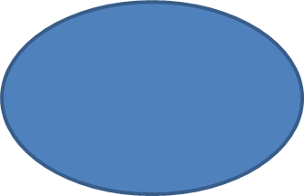
Одиночный пузырь
Глаголы движения

Slide 14
Критерии:
использует глаголы движения.
Дескрипторы:
заполняет «Одиночный пузырь»;
- Составляет 2-3 предложения с глаголами движения на тему космоса.

Slide 15
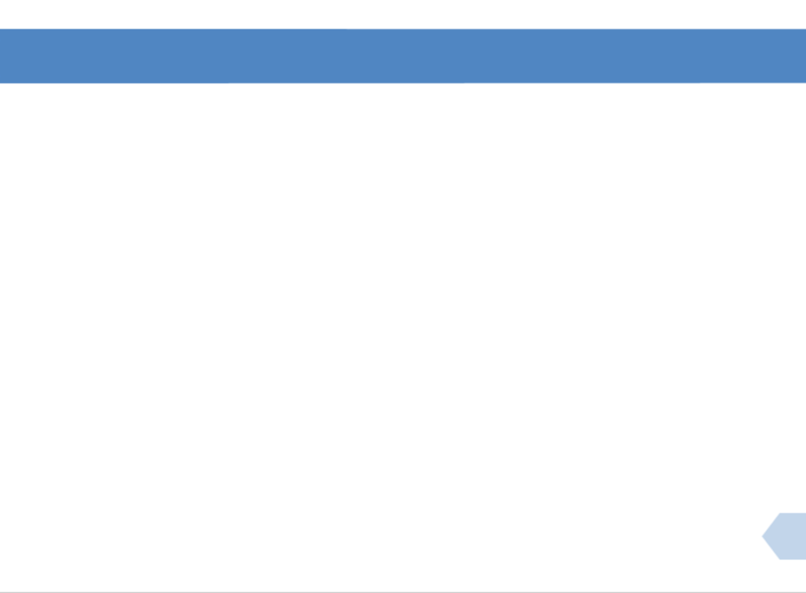
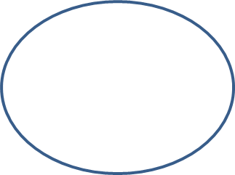
Одиночный пузырь
еле
плыть
бежать
прыгать
Глаголы движения
летать
плавать
ходить
ездить
водить

Slide 16

Примерный ответ:
1. Казахский космонавт Герой Советского Союза Токтар Аубакиров полетел в космос 2 октября 1991 года.
2. Первым в открытый космос вышел советский космонавт
3. Алексей Леонов. Космонавты свободно плавают в открытом космосе.

Slide 17
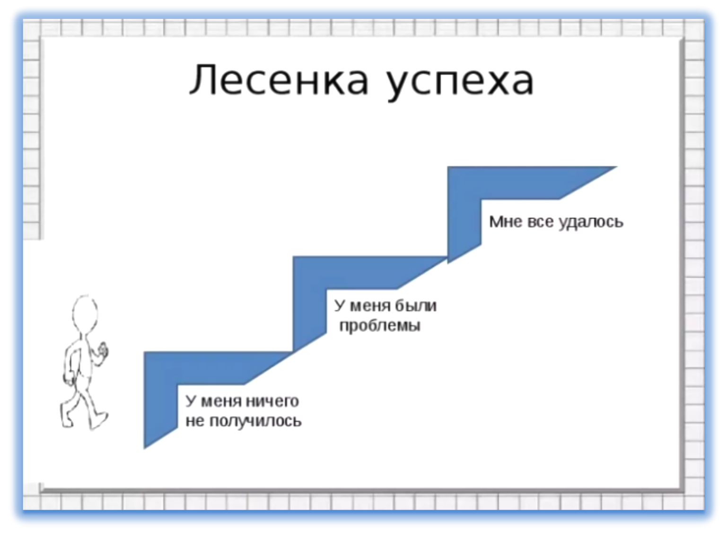

Slide 18
Сегодня на уроке вы:
Сегодня на уроке вы:
- познакомились с «космическими» словами;
определили стилистические особенности текстов официально-делового стиля (автобиография).
Вы научились:
- создавать тексты официально-делового стиля (автобиография);
- использовать глаголы движения.

Slide 19
Рекомендуемое учебное задание
Составить синквейн со словом космос.
Синквейн
Первая строка – существительное, тема синквейна
Вторая строка – два прилагательных, описывающих тему.
Третья строка – три глагола: действия, которые производит существительное.
Четвертая строка – фраза из 4 -х слов, передающая ваше отношение к существительному.
Пятая строка – синоним существительного или вашей ассоциации к этому слову.

Slide 20
Всего доброго! До новых встреч!

